Slide 1
Kobiety na przestrzeni wieków
Agnieszka Przepiorka IIIB

Slide 2
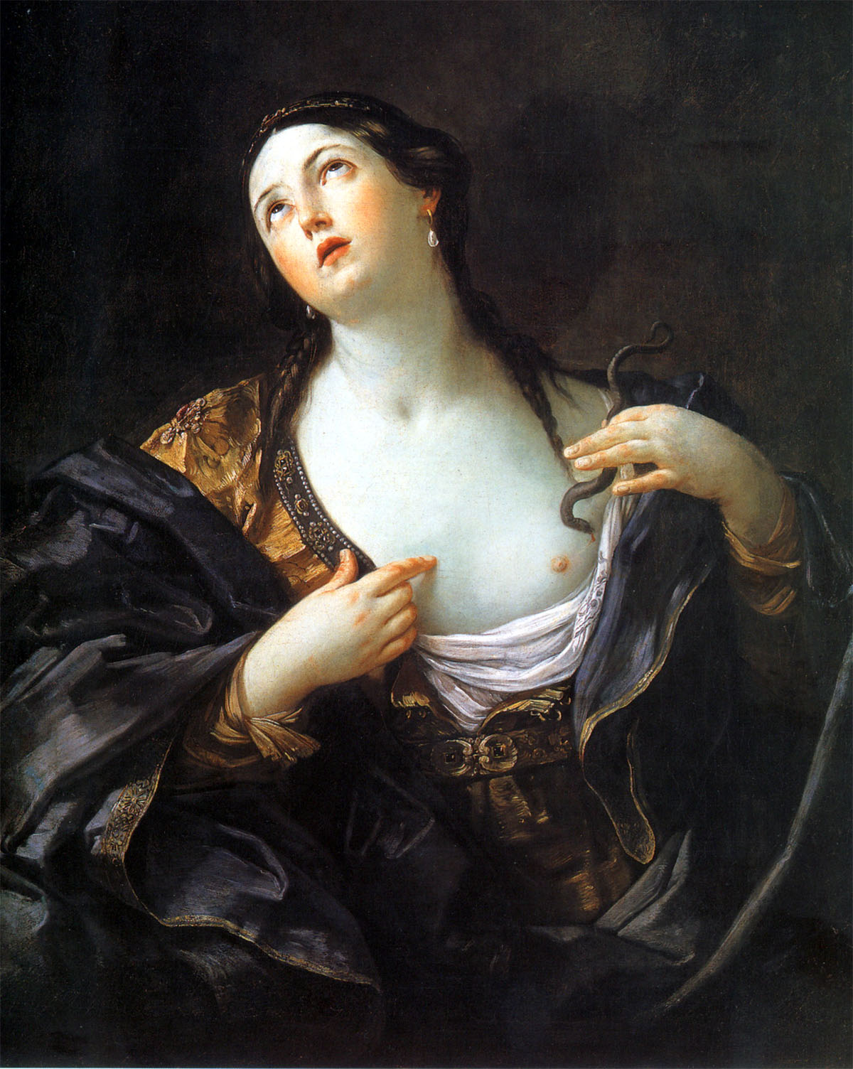
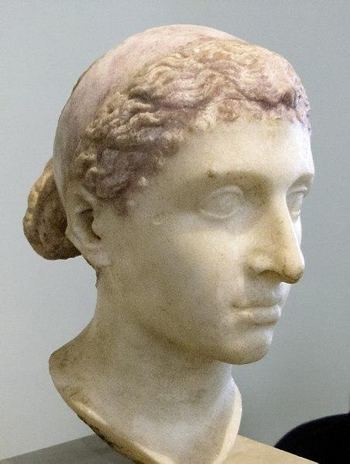
KLEOPATRA
69 rok p.n.e.
Kleopatra była obdarzona charyzmą, niezwykłą siłą perswazji i umiejętnością szybkiego myślenia, co pozwoliło jej ocalić jej królestwo od rzymskich zakusów przynajmniej przez jakiś czas. Niestety, nie zdołała utrzymać rzymskiej potęgi z daleka tak długo, jakby chciała. Kleopatra jest znana jako ostatnia królowa, jak również ostatni faraon Egiptu. Po jej śmierci Egipt stał się rzymską prowincją.
Odważna, pełna pomysłów, śmiała a zarazem przebiegła, mająca w miejsce każdego przestarzałego projektu, trzy nowe w zanadrzu.

Slide 3
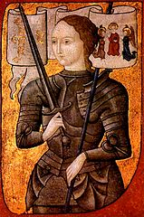
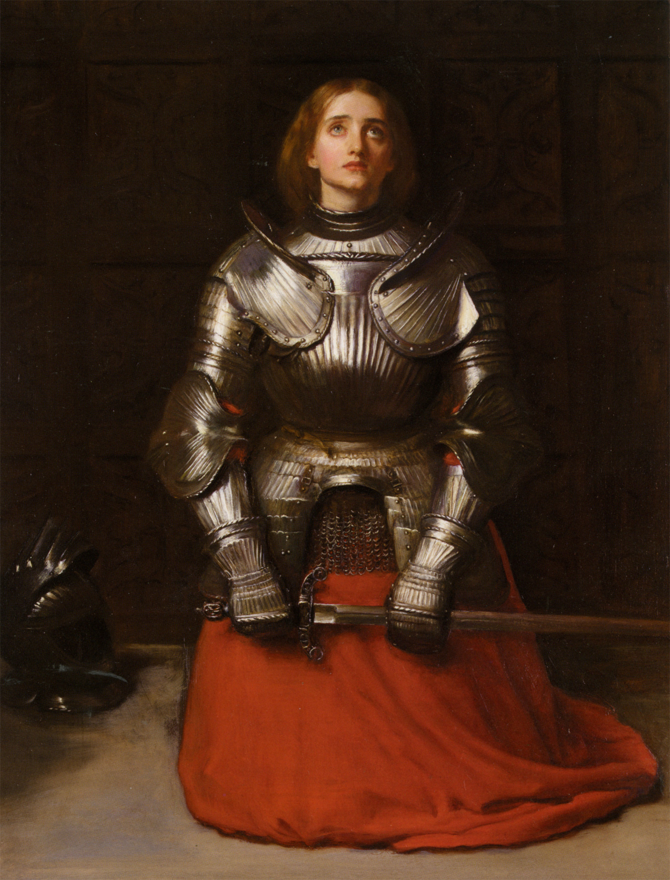
JOANNA D’ARC
1412 rok
W 1429 roku Karol VII powierzył jej swoją armię ochotniczą, na której czele stanęła w przebraniu mężczyzny. Dowódca początkowo nie słuchał rad Joanny, która ostrożne działania francuskich strategów chciała zamienić na ryzykowne, ale bardziej skuteczne ataki. W końcu udało się i Joanna D’arc oswobodziła Orlean.
Jestem tu przysłana przez Boga, by was wygnać
z całej Francji.

Slide 4
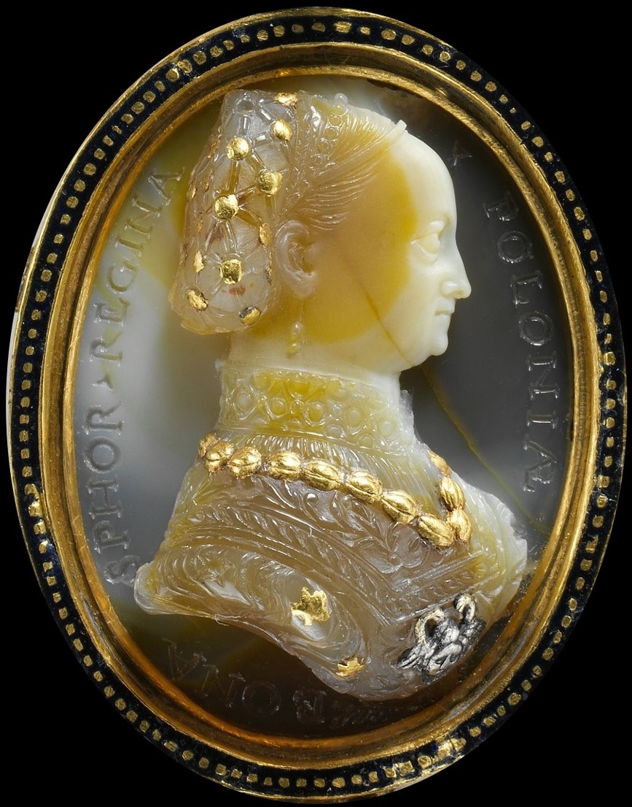
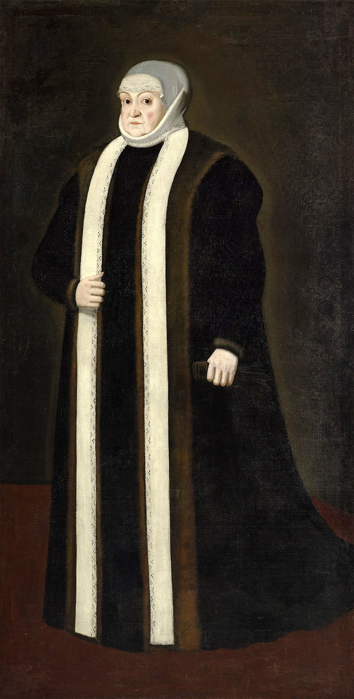
BONA SFORZA
1494 rok
Królowa Bona prowadziła racjonalną politykę podyktowaną interesami RP jak również swoimi własnymi, weszła bowiem w posiadanie wielu miast i wsi, gromadząc przy tym wielki majątek w złocie. Przy tym krzewiła w Polsce renesans, jako człowiek tej właśnie epoki. Została zatem mecenasem sztuki, również kuchni importowanej z Włoch, ponadto jej autorstwu przypisuje się ówczesne reformy ziemskie, administracyjne i podatkowe, zwłaszcza jeśli chodzi o ”ucywilizowywanie” wschodnich rubieży, czyli Litwy.
U was dukaty leżą na gościńcach, schylić się jeno,
a żeby je zebrać. Nikt nie chce? Tym lepiej dla mnie.

Slide 5
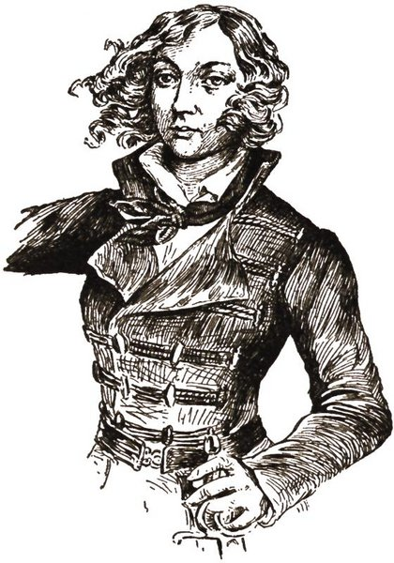
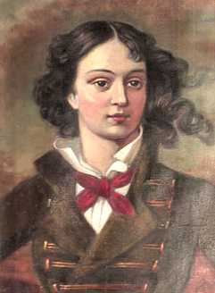
EMILIA PLATER
1806 rok
Była jedną z niewielu kobiet walczących w oddziałach powstańców listopadowych. Gdy tylko wybuchło powstanie, obcięła swoje długie włosy, przywdziała męski strój i uzbrojona w pistolety i sztylet ruszyła do walki za wolność ojczyzny.
Dużo czytała. Jej ideałem została wpierw Joanna d’Arc, później grecka bohaterka Bubulina, która brała czynny udział w powstaniu greckim. Jej portret miała w pokoju. Poświęcała również czas na rysunek i śpiew, obok tego rzecz jasna frechtunek, myślistwo i jazdę konną.

Slide 6
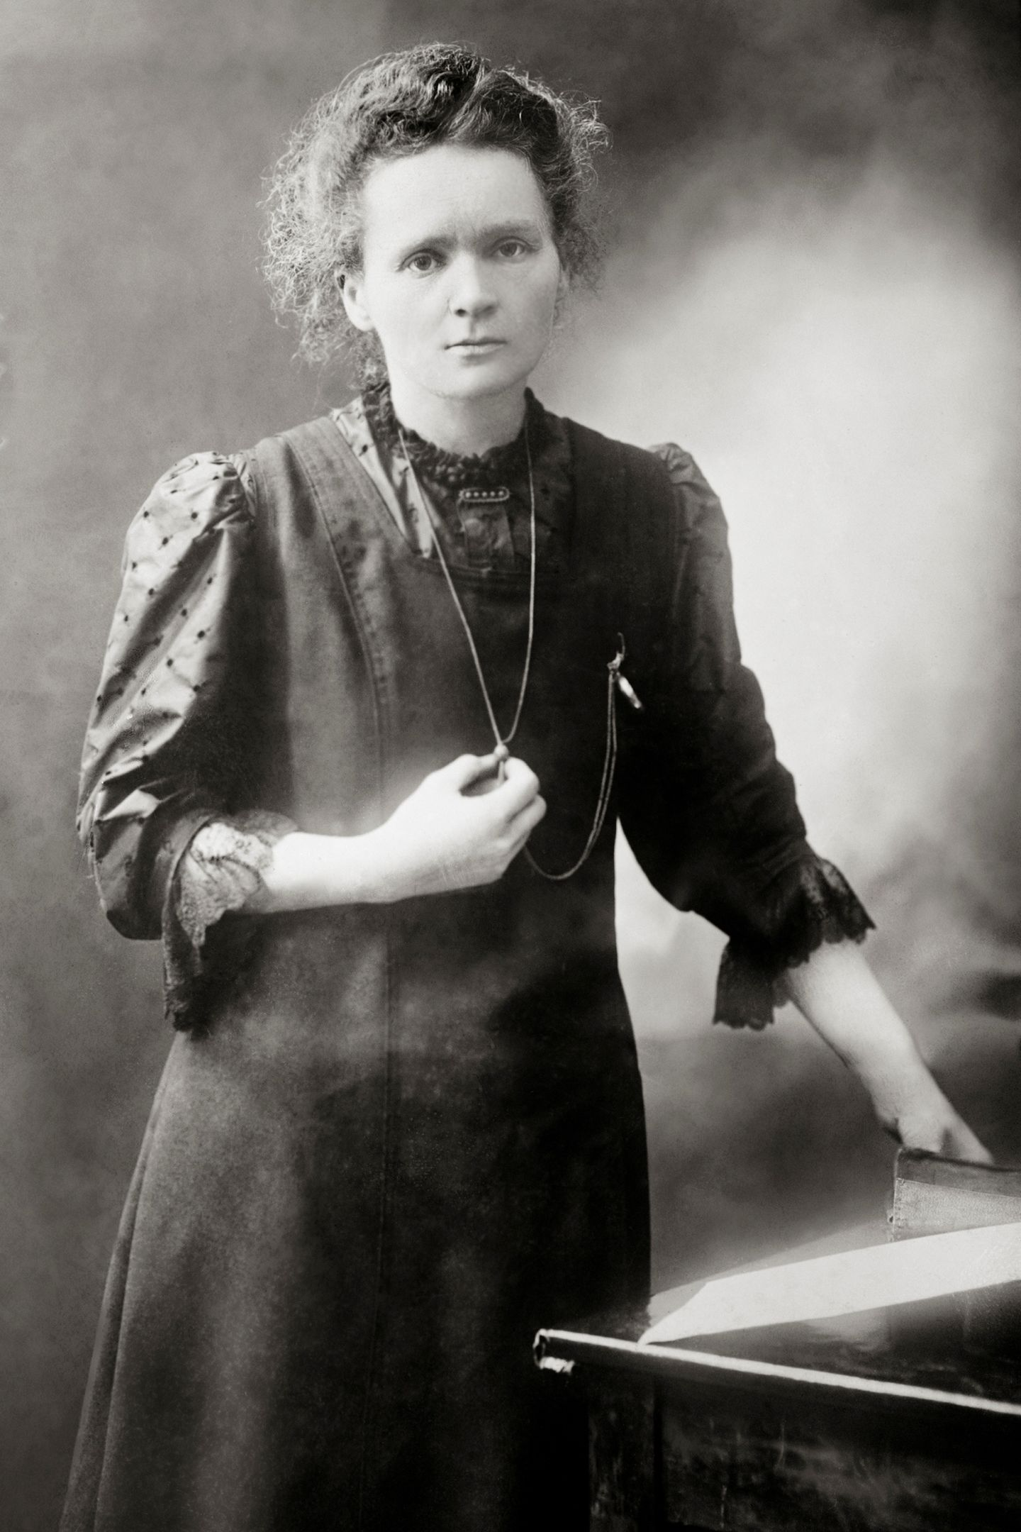
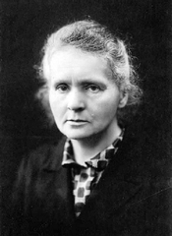
MARIA SKŁODOWSKA-CURIE
1867 rok
Wraz Piotrem Curie, świeżo poślubionym genialnym fizykiem poznanym na Sorbonie, Maria w 1895 roku wybrała się w podróż poślubną na rowerach. Przemierzyli w ten sposób okolice Île-de-France. Już sama podróż rowerowa łamała konwenanse epoki,
a w dodatku Maria skróciła swoją długą suknię
i jeździła bez kapelusza. To zakrawało
na skandal obyczajowy.
Trzeba mieć wytrwałość i wiarę w siebie. Trzeba wierzyć, że człowiek jest do czegoś zdolny i osiągnąć to za wszelką cenę.

Slide 7
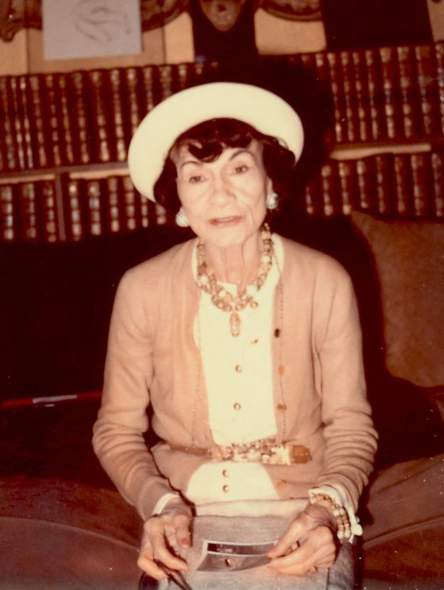
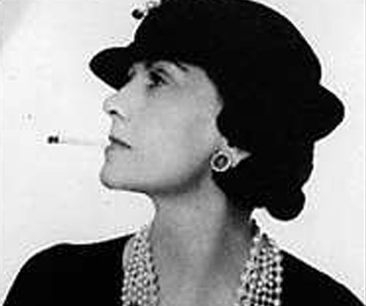
COCO CHANEL
1883 rok
Projektantka spopularyzowała modę na „małą czarną”. Na ten pomysł wpadła w 1926 roku pokazując, że czerń nie musi być kojarzona wyłącznie z pogrzebem. Ten wszechstronny kolor jej zdaniem pasował na wiele okazji, od randki po uroczyste przyjęcia. W okresie
II wojny światowej była pielęgniarką. Wówczas zamknęła swój paryski butik, uciekając przed inwazją niemiecką i zgłosiła się jako wolontariuszka do opieki nad rannymi. Do stolicy Francji powróciła jednak już
w 1940 roku.
Gdzie nakładać perfumy? Wszędzie tam, gdzie chcemy być całowane.

Slide 8
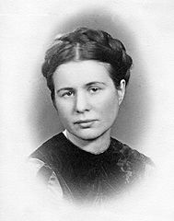
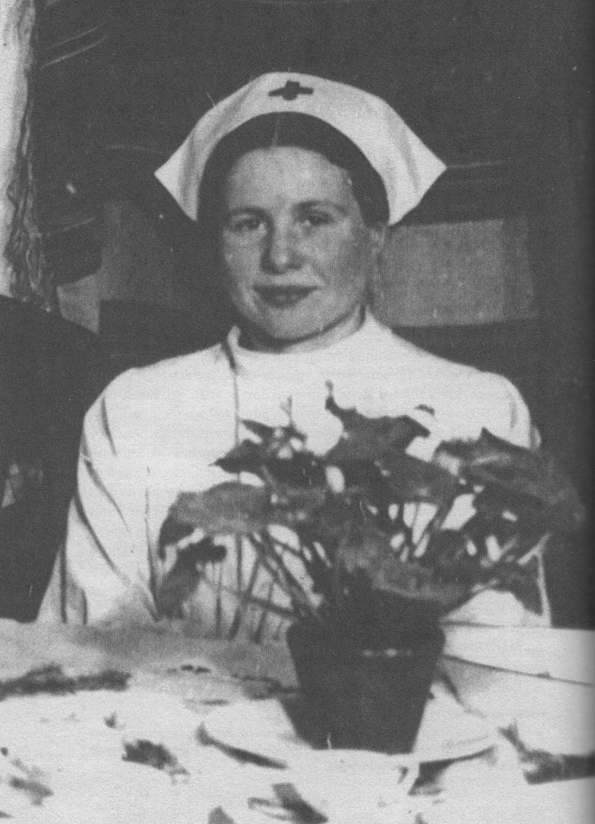
IRENA SENDLEROWA
1910 rok
Była słynną polską działaczką społeczną pochodzenia żydowskiego. Dzięki zaangażowaniu w przedsięwzięcia patriotyczne zdążyła uratować w czasie II wojny tysiące osób zagrożonych represjami hitlerowskimi.
Narodowość, rasa, religia nie mają znaczenia. Tylko to, jakim kto jest człowiekiem. Druga zasada, której uczono mnie od dziecka, to obowiązek podania ręki tonącemu, każdemu, kto jest
w potrzebie.

Slide 9
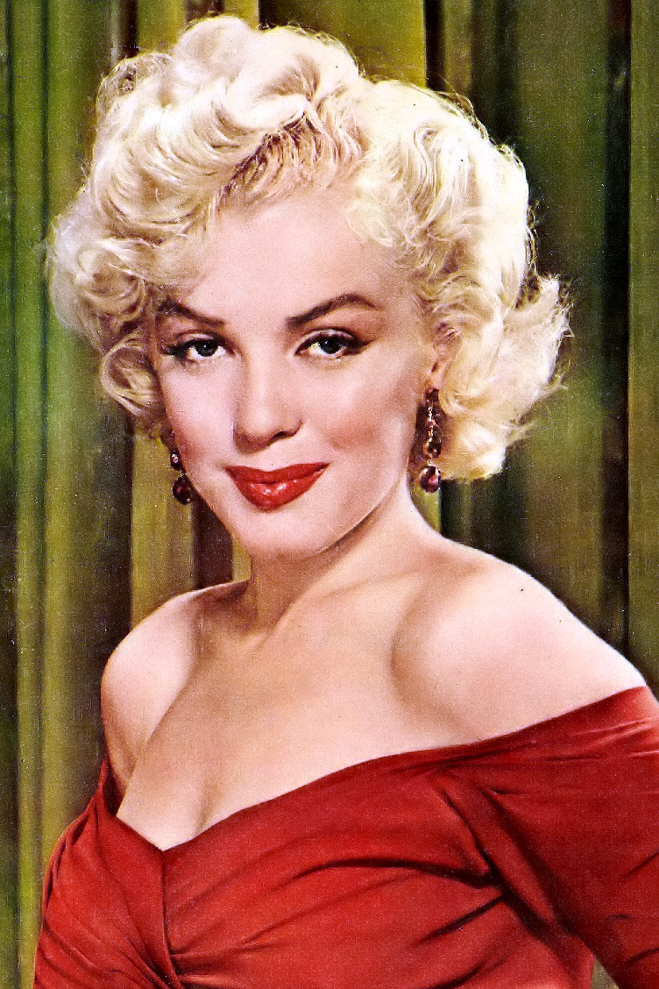
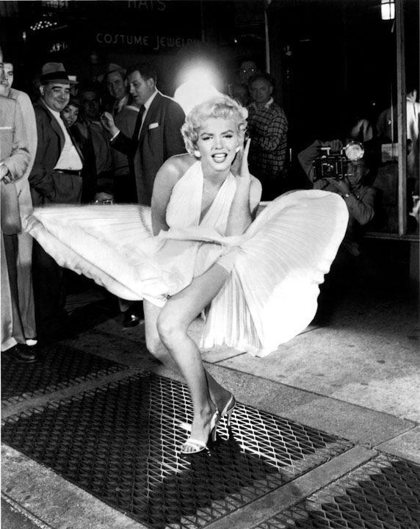
MARILYN MONROE
1926 rok
Marilyn Monroe to nie jedyny pseudonim gwiazdy. Pracując jako modelka przedstawiała się Jean Norman
i Mona Monroe. Pokój w hotelu rezerwowała pod imieniem Zelda Zonk. Przebywają w klinice psychiatrycznej została przyjęta jako Faye Miller.
Problem nadwrażliwców polega właśnie na tym,
że mogliby istnieć w wielu wersjach, ale życie jest tylko jedno i zmusza do tego, żeby byli przede wszystkim tymi,
za których biorą ich inni.

Slide 10
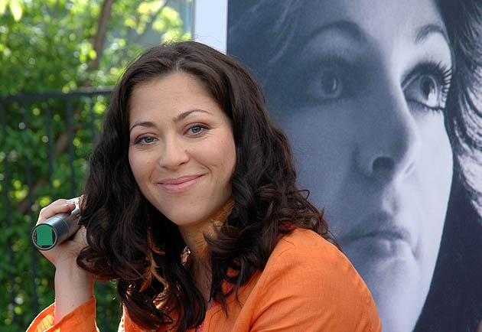
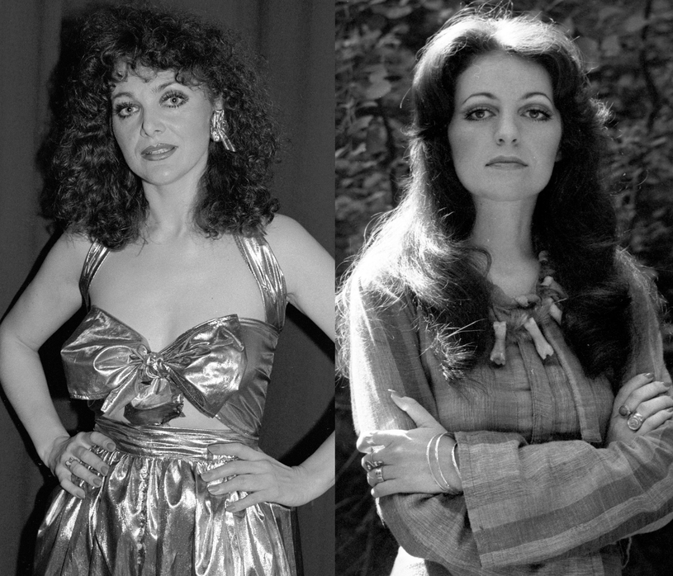
ANNA JANTAR
1950 rok
Start kariery artystycznej miał u niej miejsce w 1968, kiedy to występowała jeszcze jako Anna Szmeterling. Nawiązała współprace
z zespołem Polne Kwiaty i razem z nim debiutowała na falach poznańskiego radia nagrywając utwór „Po ten kwiat czerwony”.
Nic nie może przecież wiecznie trwać,
za miłość też przyjdzie kiedyś nam zapłacić.

Slide 11
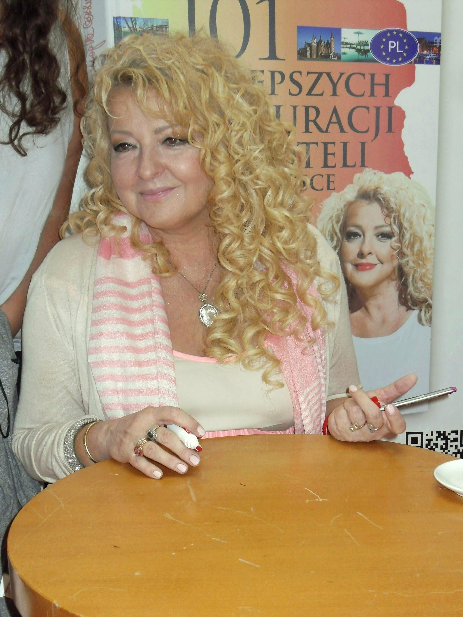
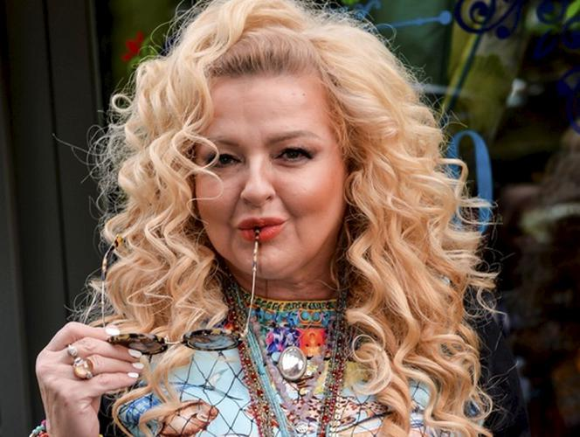
MAGDA GESSLER
1953 rok
Dzieciństwo spędziła na Kubie i w Bułgarii, kończąc Akademię Sztuk Pięknych w Madrycie. Swój talent pisarski wykazała w 2005 i 2007 roku, publikując kolejno dwie książki – „Kuchnia moja pasja”
i „Kocham gotować – Magdy Gessler przepis na życie”.
Popularność robi na mnie ogromne wrażenie. Jestem zdziwiona i trochę się boję. Unikam bezosobowych bankietów, trochę zamykam
się w domu.

Slide 12
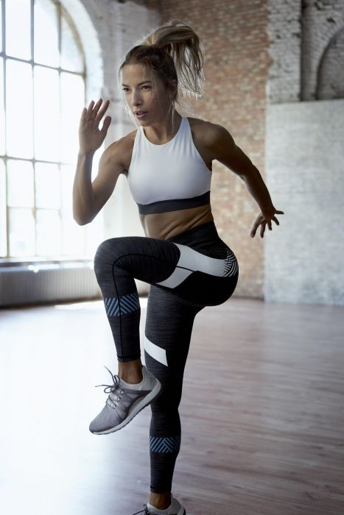
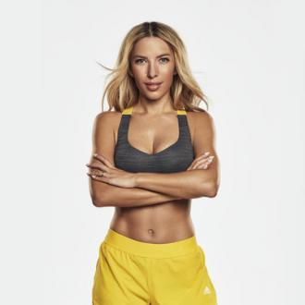
EWA CHODAKOWSKA
1982 rok
Świat fitnessu zainteresował Ewę Chodakowską za sprawą jej pobytu
w Grecji, tam też miała sposobność poznać trenera personalnego – Lefterisa Kavukisa. Gdy Ewa Chodakowska wróciła do Polski postanowiła krzewić fitness, co udało się powziąć ze znacznymi sukcesami.
To, co robię, jest moją ogromną miłością, pasją, dzięki której fruwam na co dzień. Budzę się
i zasypiam szczęśliwa.

